Slide 1
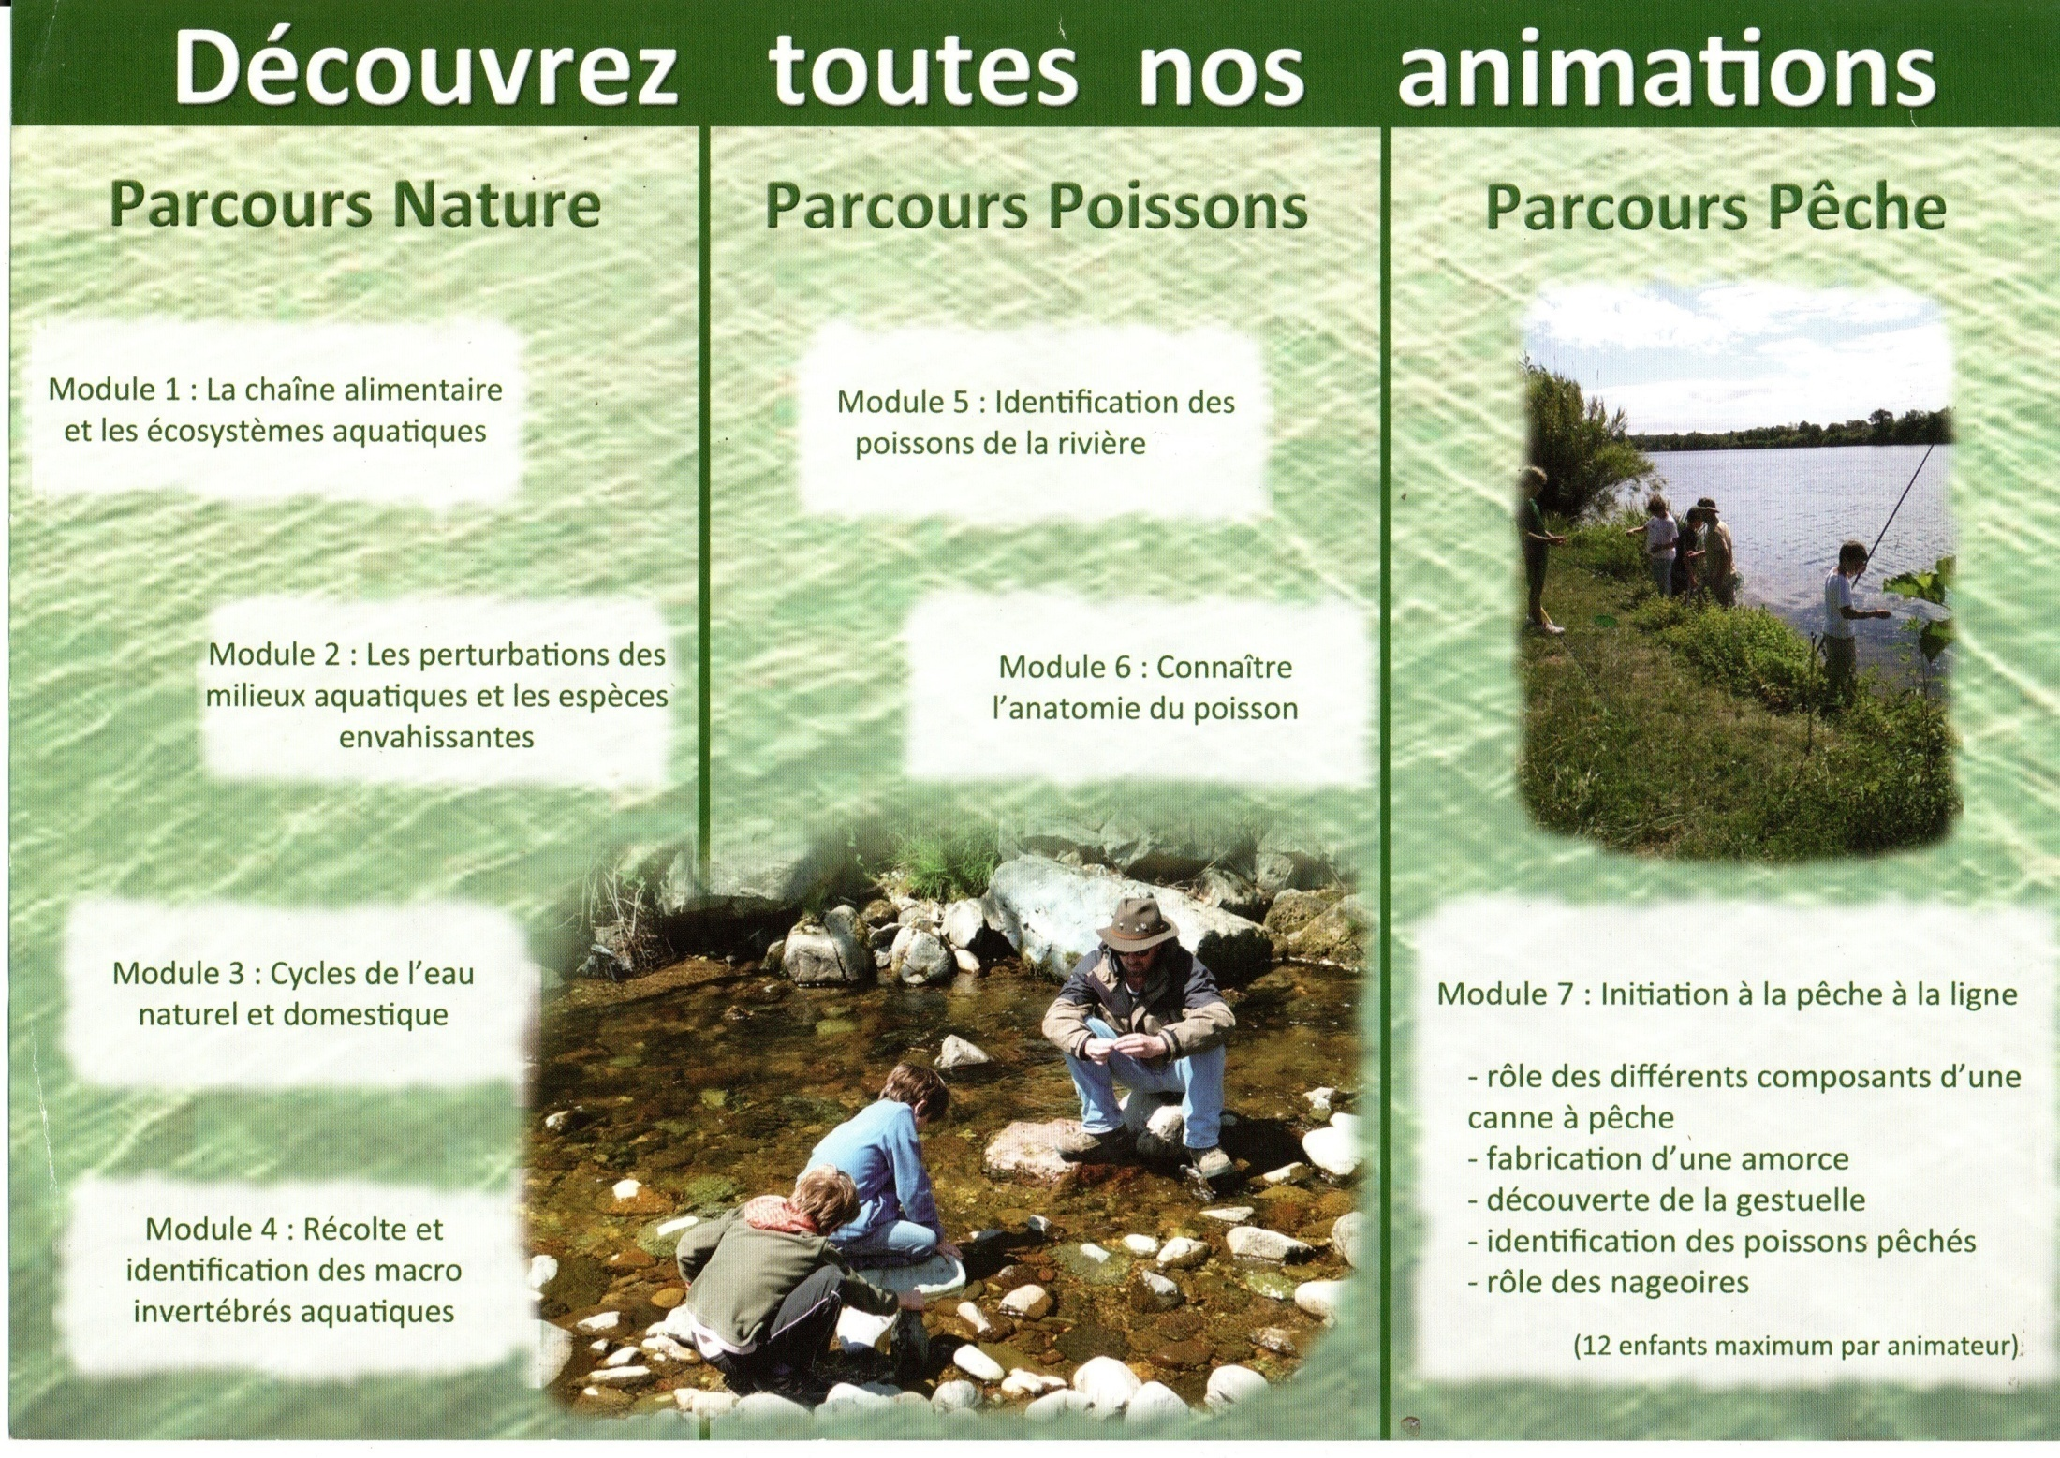

Slide 2

AAPPMA de l’arre
165€
220€
L’AAPPMA de l’arre vous accueille toute l’année afin de sensibiliser les plus jeunes à l’écologie des milieux aquatiques, à la découverte de la faune et de la flore des cours d’’eau du département et à l’apprentissage de la pêche.
-
Nôtre animateur diplômé, saura, par son expérience, vous transmettre sa passion et les valeurs portées par l’association. Le respect de l’environnement et la protection des milieux sont au cœur des préoccupations de l’AAPPMA de l’arre.
260€
Carte de pêche comprise pour les moins de 12 ans sur le domaine public.
Pour les plus de 12 ans , le droit de pêche est de 27€ par enfant.
Prix du module ramené à 240€ pour les groupes de plus de 12 ans ou sur le domaine privé.
Quizz Poisson :
Connais-tu la bouvière ?
La bouvière est un petit poisson d’eau douce qui ne peut survivre sans un hôte : la moule. Cette dernière protège ses œufs jusqu’à leur éclosion. A l’image de cette alliance, la préservation de la biodiversité de nos cours d’eau est donc vitale !
E-mail : aappmadelarre@gmail.com
E-mail : jerome.dardalhon@gmail.com
350€
04.67.81.21.87
06.18.75.50.15

